Slide 1
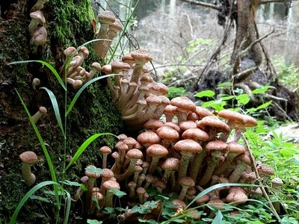
Жизнени процеси
Обобщение
Човекът и
природата
4.клас

Slide 2
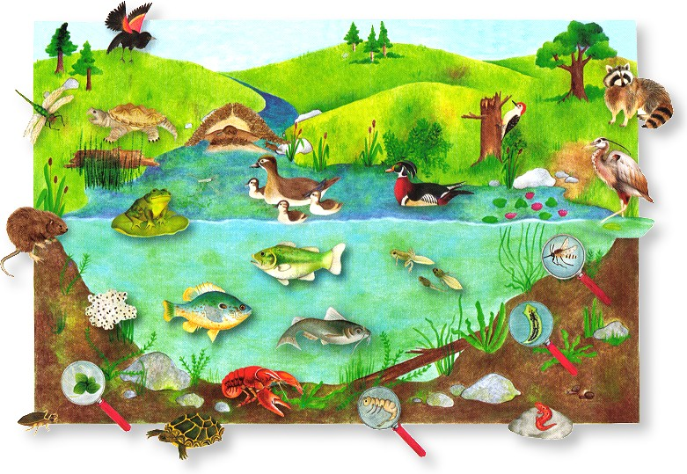
Да си припомним…
Природата е съставена от тела.

Slide 3
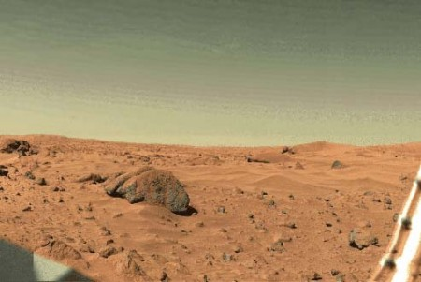
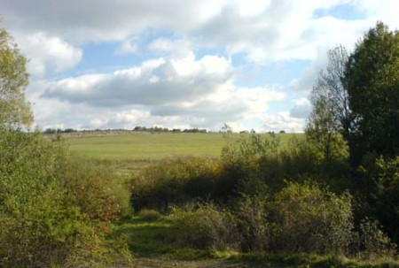
Да си припомним…
Едно тяло се определя като организъм,
ако извършва жизнени процеси.
Сравнете картините.

Slide 4
Да си припомним…
Жизнените процеси …
…са характерни
за всички
живи организми.

Slide 5
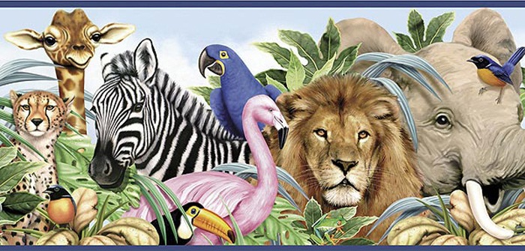
Да си припомним…
Жизнените процеси …
…са характерни
за всички
живи организми.
…отличават
живата природа
от неживата.

Slide 6
Оградете само жизнените процеси
дишане
топене
изпарение
хранене
развитие
горене

Slide 7
Да проверим…
дишане
топене
изпарение
хранене
развитие
горене

Slide 8
Да си припомним…
Основните жизнени процеси са:

Slide 9
Да си припомним…
Основните жизнени процеси са:
хранене

Slide 10
Да си припомним…
Основните жизнени процеси са:
хранене
дишане

Slide 11
Да си припомним…
Основните жизнени процеси са:
хранене
движение
дишане

Slide 12
Да си припомним…
Основните жизнени процеси са:
хранене
движение
дишане
растеж

Slide 13
Да си припомним…
Основните жизнени процеси са:
хранене
движение
дишане
растеж
размножаване

Slide 14
Кое твърдение е вярно?
Могат да се движат само животните.
Неживите тела не се движат.
Растенията движат някои свои части.

Slide 15
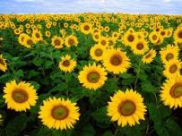
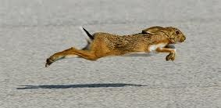
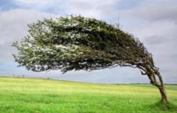
Запомнете…
Всички организми се движат.
Животните и хората – с мускули
Растенията – само някои части.

Slide 16
Кой как се движи?
елен
пълзи
жаба
бяга
змия
скача
шаран
лети
къртица
плува
прилеп
рови

Slide 17
Да проверим…
елен
пълзи
жаба
бяга
змия
скача
шаран
плува
къртица
лети
прилеп
рови

Slide 18
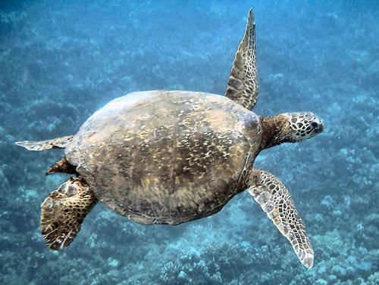
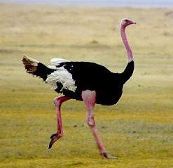
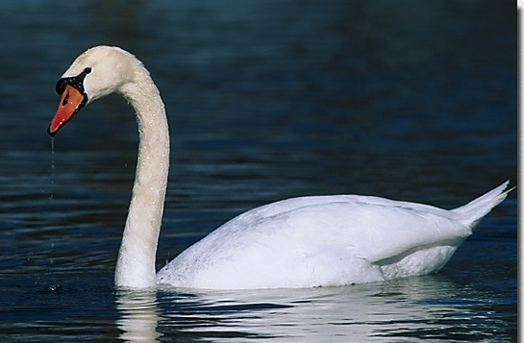
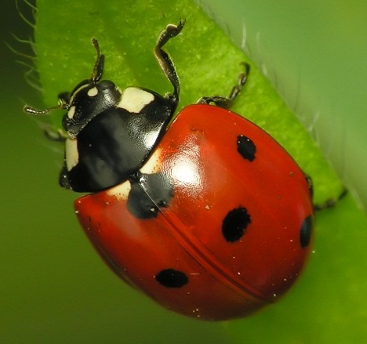
Мисли и отговаряй бързо:
Кое животно може
да ходи, плува и лети?

Slide 19
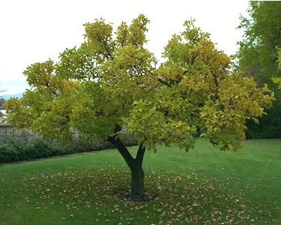
Кой процес осигурява енергия и вещества за растеж на организмите?
дишане
движение
хранене

Slide 20
Кой процес при растенията може
да протича само през деня?
растеж
хранене
дишане

Slide 21
Да си припомним…
Изграждат
храната си
сами.
животни
Не изграждат храната си
сами.
гъби
Движат се свободно.
Прикрепени организми.
растения

Slide 22
Да проверим…
Изграждат
храната си
сами.
животни
Не изграждат храната си
сами.
гъби
Движат се свободно.
Прикрепени организми.
растения

Slide 23
Кой газ отделят растенията
при производството на храната си?
въглероден диоксид
кислород
водна пара

Slide 24
А кой газ поглъщат растенията
при дишане?
въглероден диоксид
кислород
водна пара

Slide 25
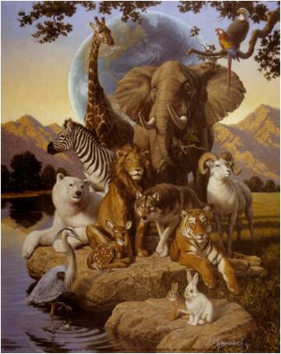
За какво е необходим
кислородът на животните?
За хранене
За дишане
За размножаване

Slide 26
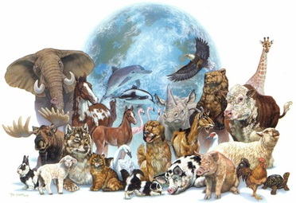
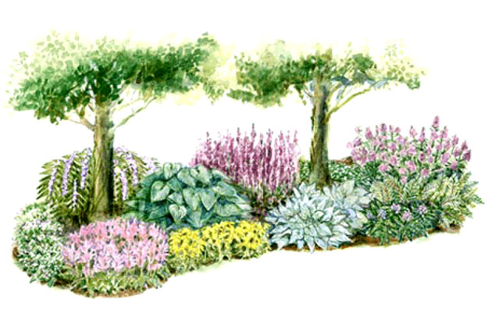
Запомнете…
За дишането на всички организми е нужен
кислород

Slide 27
Да си припомним…
Животните дишат с

Slide 28
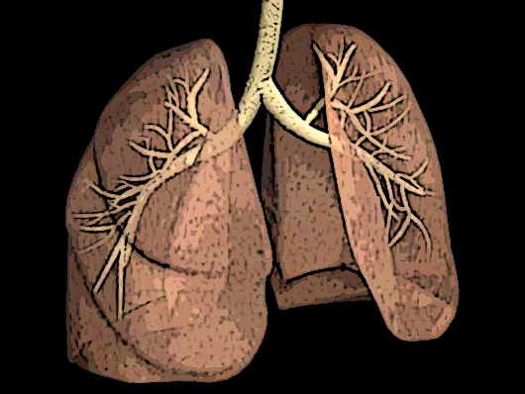
Да си припомним…
Животните дишат с
бели дробове

Slide 29
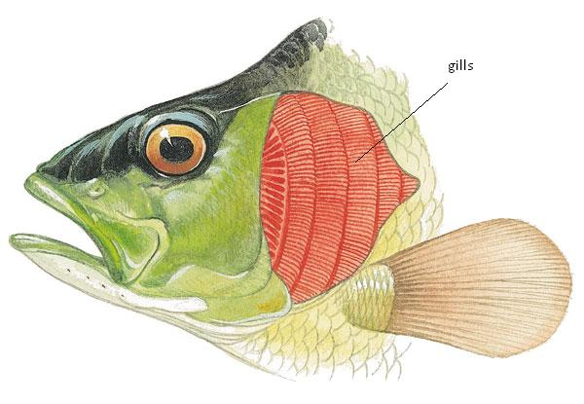
Да си припомним…
Животните дишат с
бели дробове
хриле

Slide 30
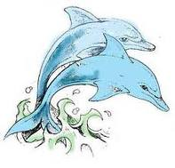
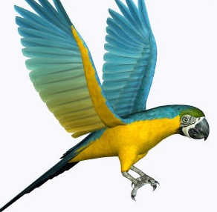
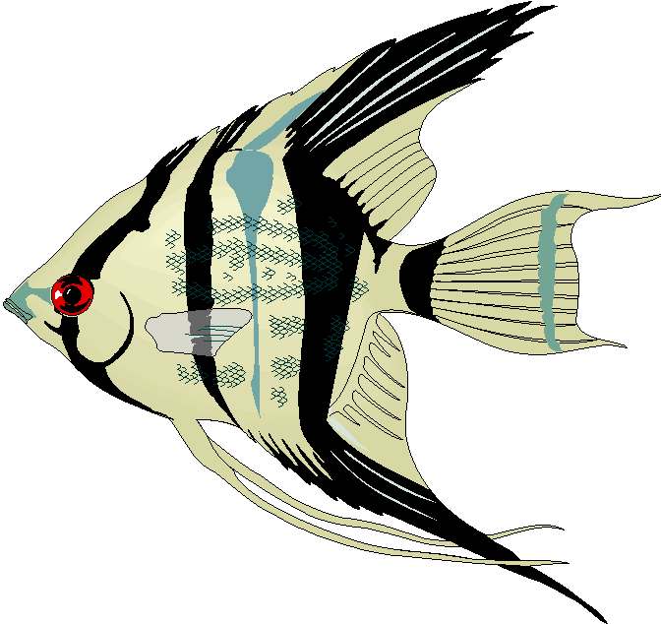
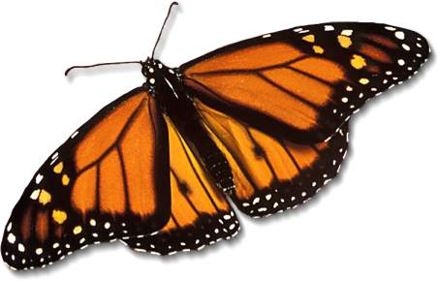
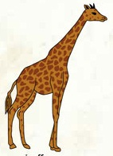
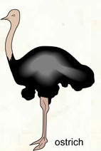
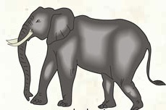
Огради животните, които дишат с бели дробове.

Slide 31
Да проверим…

Slide 32
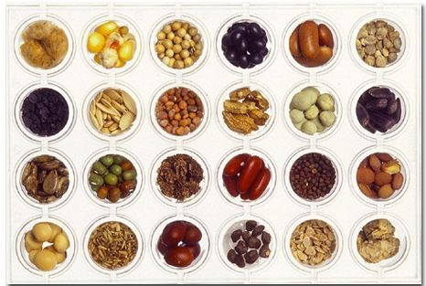
Да си припомним…
Повечето растения
се размножават със семена.

Slide 33
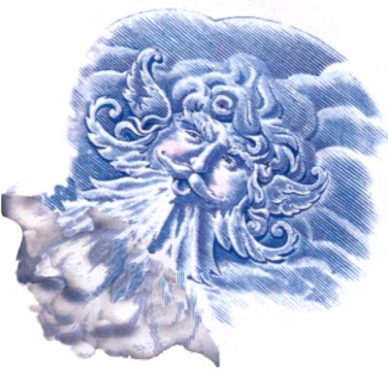
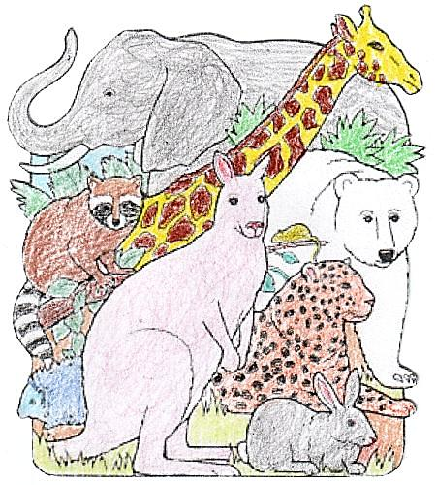
Да си припомним…
За разпространението
на семената
помагат

Slide 34
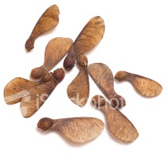
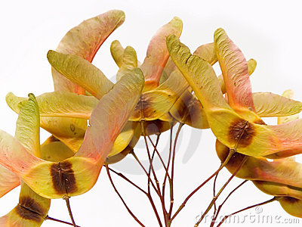
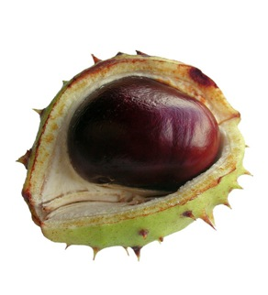
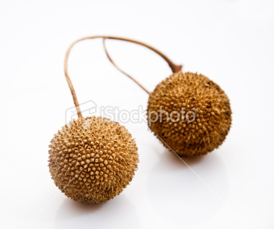
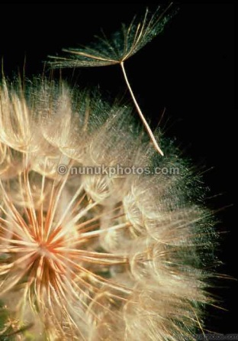
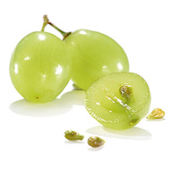
Оградете семената,
които се разпространяват от вятъра.

Slide 35
Да проверим…
А как се разпространяват останалите семена?

Slide 36
Оградете какво е нужно, за да се развият семената.
светлина
вазичка
топлина
саксия
вода
въздух

Slide 37
Да проверим…
светлина
вазичка
топлина
саксия
вода
въздух

Slide 38
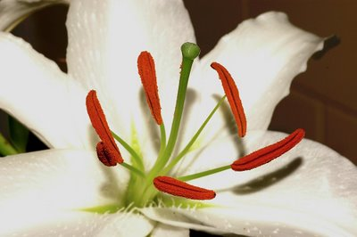
Кой орган НЕ е свързан с процеса
размножаване на растенията?
тичинки
листенца
плодник

Slide 39
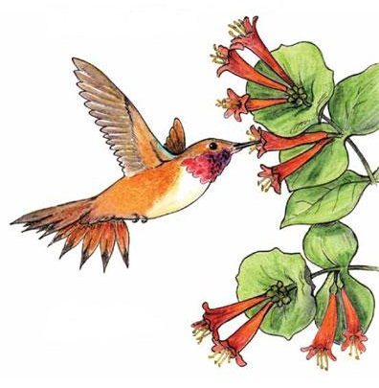
Кой етап НЕ е част от процеса
размножаване на растенията?
опрашване
оплождане
развитие

Slide 40
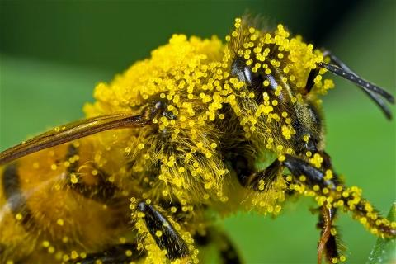
В кой процес участва пчелата на картината?
опрашване
оплождане
развитие

Slide 41
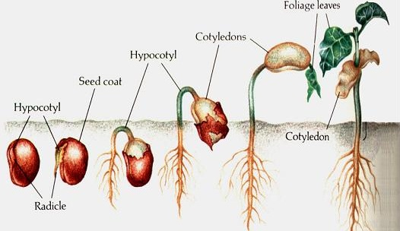
Кой процес виждате на картината?
оплождане
опрашване
развитие

Slide 42
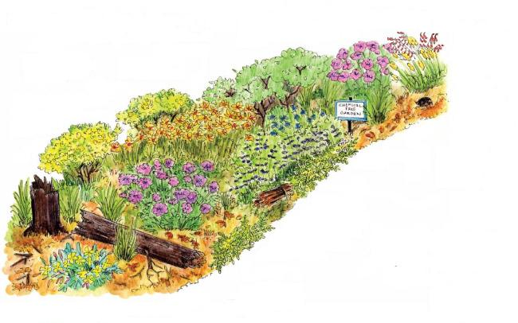
Жизненият цикъл
на всички растения е:
многогодишен
едногодишен
двугодишен
различен

Slide 43
Да си припомним…
Животните се размножават

Slide 44
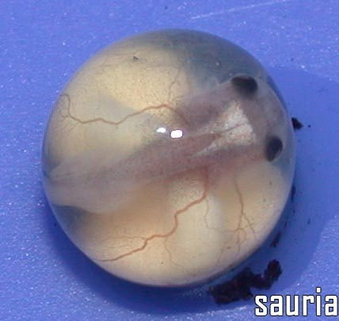
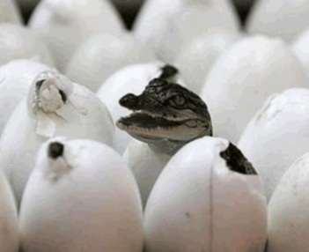
Да си припомним…
Животните се размножават
с яйца

Slide 45
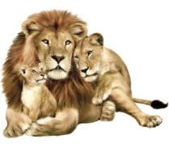
Да си припомним…
Животните се размножават
с яйца
с раждане

Slide 46
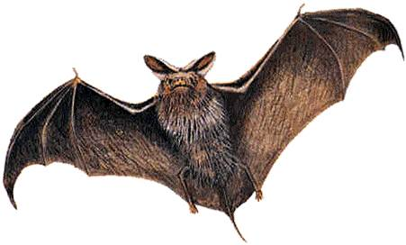
Огради животните, които са раждащи.

Slide 47
Да проверим…

Slide 48
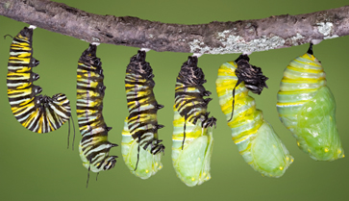
Какво виждате на картината?
яйце и какавида
яйце и ларва
ларва и какавида
възрастно насекомо

Slide 49
Ларва и какавида
са етапи от жизнения цикъл на:
жаба
кокошка
пеперуда
костенурка

Slide 50
Когато какавидата се отвори,
от нея ще се покаже:
възрастно насекомо
ларва
яйце

Slide 51
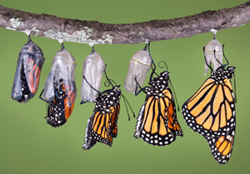
Когато какавидата се отвори,
от нея ще се покаже:
възрастно насекомо

Slide 52
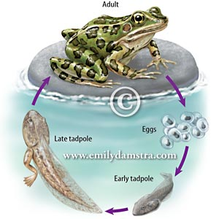
Кое е излишно
в жизнения цикъл на жабата ?
хайвер
яйца
попова лъжичка
жаба

Slide 53
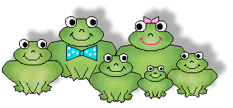
Справихте се успешно.
Браво!

